Slide 1
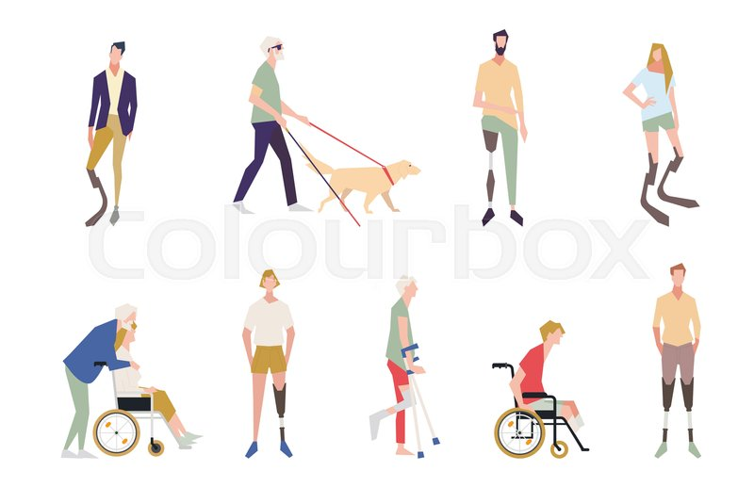
НАСТАВНИ ПРЕДМЕТ-ПРОТЕТИКА И ОРТОТИКА
Предавање VI
Протезе за доње екстремитете, постоперативне протезе, привремене протезе, деифинитина протеза, егзокелетна и ендоскелетна протеза, израда сталне протезе, врсте протеза за ноге, протеза за хемипелвектомију, протеза код дезартикулације кука
проф.др Милорад Јеркан

Slide 2
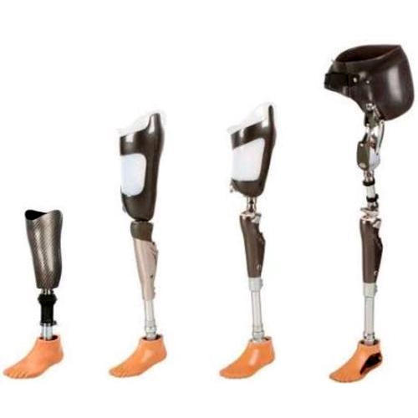
ПРОТЕЗЕ ЗА ДОЊЕ ЕКСТРЕМИТЕТЕ
Будући да се ампутације ноге изводе чешће од ампутација руке, то су ове протезе значајне и њихово познавање је важно у сврху њиховог правилног прописивања и издраде.
Оне се деле према нивоу извршене ампутације и према употреби.

Slide 3
ПРЕМА НИВОУ ИЗВРШЕНЕ АМПУТАЦИЈЕ ДЕЛЕ СЕ НА:
Протезе код хемипелвектомије
Протезе код дезартикулације кука
Натколене протезе
Колене протезе у код дезартикулације коленог зглоба
Потколене протезе
Сајмонове протезе код дезартикулације скочног зглоба
Стопалне протезе

Slide 4
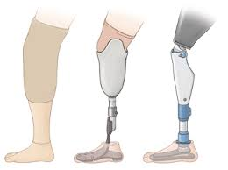
ПРЕМА УПОТРЕБИ ПРОТЕЗЕ ЗА ДОЊЕ ЕКСТРЕМИТЕТЕ СЕ ДЕЛЕ НА:
Постоперативне протезе
Привремене протезе
Дефинитивне протезе

Slide 5
ПОСТОПЕРАТИВНЕ ПРОТЕЗЕ
ИМЕДИЈАТНА ПОСТОПЕРАТИВНА ПРОТЕЗА
То је привемена протеза која се пацијенту поставља на патрљак неспосредно после операције, док је још у анестезији, те се такође назива непосредна привремена протеза.
То значи да се пацијент буди са уметнутом протезом, што значи да не види патрљак те у психичком смислу то има позитиван ефекат.
Она је састављена од већег броја елемената, и по структури представља ендоскелетну протезу.
Имедијатна протеза према Вајсовој метоти није индикована код болесника са васкуларним обољењима, јер додатно може да изазове оштећења патрљка.

Slide 6
ПРИВРЕМЕНЕ (ТЕМПОРАРНЕ) ПРОТЕЗЕ
Постоје више врста:
Са гипсаним лежиштем
Са термопластичним лежиштем
Привремена пнеуматичка протеза
Јобсонова пнеуматичка шина
Пнеуматичка постоперативна потпора за рад

Slide 7
ПРИВРЕМЕНА ПРОТЕЗА СА ГИПСАНИМ И ТЕРМОПЛАСТИЧНИМ ЛЕЖИШТЕМ
Ове две врсте спадају у модулиране ендоскелетне протезе и главна разлика између њих огледа се у лежишу које је веома битно и код термопластичног лежишта пацијент има неке погодости које му помажу при оспособљавању.
Будући да садржи елементе који могу да се мењају, то практично значи да се ова протеза може касније модификовати у дефинитивну протезу. Оне се могу користити просечно 3-6 месеци након ампутације. У зависности од технике која при ампутацији извршена.

Slide 8
ПРЕДНОСТИ ТЕРМОПЛАСТИЧНОГ ЛЕЖИШТА:
Након коришћење привремене протезе са термопластичним лежиштем приметно је краће време прилагођавања на дефинитивну протезу
Након коришћење привремене протезе са термопластичним лежиштем брже је оспособљавање болесника
Након коришћење привремене протезе са термопластичним лежиштем бржи је функционални опоравак пацијента уз чињеницу да и сами пацијенти брже прихватају ово лежиште јер је модерније

Slide 9
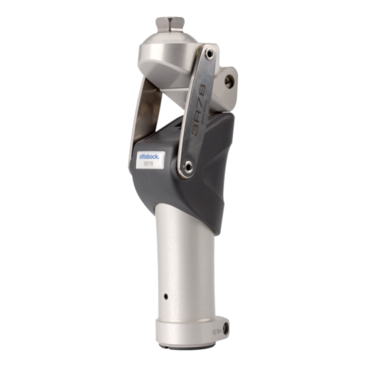
ПРИВРЕМЕНА ПНЕУМАТИЧКА ПРОТЕЗА
Садржи кесу испуњену ваздухом и спољашњу шкољку од фибергласа спојену са коленом, металним потколеним делом и стопалом.
Она је веома лака за ношење јер добро амортизује оптерећење и отклања едем патрљка уз омогућавање његовог доброг формирања.

Slide 10
ЈОБСОНОВА ПНЕУМАТИЧКА ШИНА
Она наликује претходно наведеној пнеуматичкој протези јер се и код ње користи компримовани ваздух.
ПНЕУМАТИЧКА ПОСТАМПУТАЦИОНА ПОТПОРА ЗА ХОД
Представља посебан облик привремене пнеуматичке протезе која такође такође користи компримовани ваздух. Она јe уоквирена и ојачана металним рамом и при томе спојена са протетичким стопалом.

Slide 11
ДЕФИНИТИВНА ИЛИ СТАЛНА ПРОТЕЗА
Ову протезу пацијент добија након изведене протетичке рехабилитације када је патрљак добро формиран и спреман да носи исту.
ПРОПИСИВАЊЕ ДЕФИНИТИВНЕ ПРОТЕЗЕ
Спроводи се најчешће у перидоду од 4-8 недеља након изведене ампутације, тј. онда када је рана зарасла ,а патрљак формиран да може да изнесе ношење протезе.
Та протеза има ограничен рок трајања и он износи од 3-5 година након чега се мења цела или се мења лежиште зависно од промена партљка које су настале.
Избор сталне протезе врши се посредством протетичара и инжињера у односу на физички статус пацијента, интелектуалне могућности и могућности рада на старом или неком новом радном месту.
Важно је нагласити да се пре постављања протезе на патрљак обавезно навлачи чарапица или навлака која има улогу да омогућује увлачење патрљка у лежиште протезе, да упија зној и да штити патрљак од могућег механичког оштећења.

Slide 12
ДЕФИНИТИВНА ПРОТЕЗА МОЖЕ БИТИ ЕГЗОСКЕЛЕТНА И ЕНДОСКЕЛЕТНА
ЕГЗОСКЕЛЕТНА ПРОТЕЗА
Носи тај назив јер нема унутрашњи скелет и погодна је за особе са већом телесном тежином. Састоји се од лежишта, коленог зглоба, потколенице од ламиниране пластке и стопала.
ЕГЗОСКЕЛЕТНА ПРОТЕЗА
Она поседује као и темпорарна протеза скелетну основу и то лежиште, пилон и стопало. Било дефинитивна, било привремена ова протеза је модуларна и састоји се иу делова који се могу мењати због чега је практична, лака и захтева мање трошење снаге при ношењу.
Скелет се може обложити најлонским слојем који по боји и изгледа одговара нормалном изгледу.

Slide 13
Уз прописивање протезе за доње екстремитете се преписују и чарапице, ортопедске ципеле и улошци.
ЧАРАПИЦЕ се прописују обавезно уз протезу, оне се навлаче на патрљак при чему штите од зноја или механичких повреда.
ОРТОПЕДСКЕ ЦИПЕЛЕ су непходне за ход, те се про сваком прописивању протезе и оне прописују.
ОРТОПЕДСКИ УЛОШЦИ се прописују уз одређену врсту ципела у зависности од потреба сваког пацијента.

Slide 14
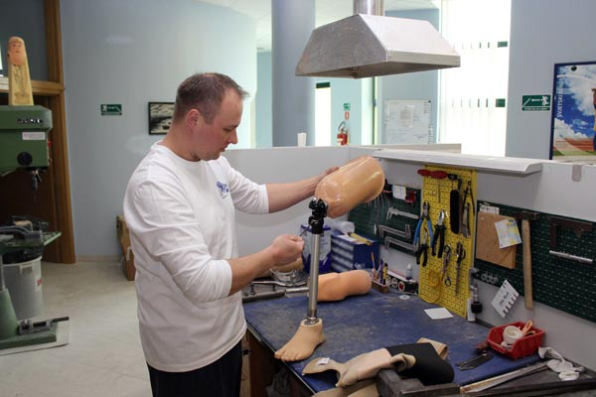
ИЗДРАДА СТАЛНЕ ПРОТЕЗЕ
Израда је комплексан процес који поред техничких мера обухвата и поступке протетичке рехабилитације.
ТЕ МЕРЕ СУ:
Узимање мера патрљка за израду лежишта
Узимање осталих мера за израду коленог зглоба, потколенице и стопала
Израда протезе према мерама које су претходно узете
Пробање израђене протезе
Обука за ход са новом протезом

Slide 15
При изради протезе се најважнијим задатком сматра израда лежишта које ће бити одговарајуће ампутационом патрљку, тј. узимање ампутационог отиска када је патрљак истегнут дистално силом чији је интезитет једнак тежини потенцијалне протезе плус сигурносни фактор, што је индивудуално од пацијента до пацијента.
Код пацијента којима је извршена ампутација и који протезу добију први пут треба урадити једно контактно контролно лежиште од гипса, што је снимљено са обрађеног модела.
То лежиште треба уградити на дефинитивну протезу и да се пацијенту да носи 10-15 дана што је довољно да едем потпуно нестане и да се патрљак потпуно обликује у лежишту после чега се треба кориговати претходни гипсани модел за величину промене одређеног патрљка.
У току даље обуке израђује се дефинитивно пластично или термопластично лежиште према потребама и могућностима пацијента.

Slide 16
КОМПИЈУТЕРСКИ СИСТЕМ ЗА ИЗРАДУ ПРОТЕЗА CAD – CAM СИСТЕМ
Овакав начин израде лежишта се користи у многим земљама, при чему се узимање мера врши ласерским путем. На монитору се добија позитив изглед патрљка који се од стране стручњака дорађује на лицу места,а затим се дефинитвни облик позитива модела се бележи ма диску. Затим се са хард диска подаци убацују у фрез машину која чини саставни део CAD- CAM система и и специјална машина обрађује полиуретански или гипсани патрљак према подацима са диска тако да се за кратко време добија позитив модела.
Овај начин израде лежишта је у предсности јер искључује грешке услед људског фактора.
Материјали од којих се врши израда привремених и сталних протеза јесу:
Дрво
Кожа
Метал
Неки пластични и термопластични материјали
Данас се протезе најчешће израђују од лаганих алуминијумских материјала што их чини лаганим, лепшим, лакшим за употребу.

Slide 17
Протеза за хемипелвектомију
Након ове врсте ампутације користи се тзв. канадска протеза која се ослања на мека ткива, ребра и доњи део торакса.
Код ове протезе зглоб кука и колена су исти као за протезу после дезартикулације кука,а најчешће се завршава помоћу SACH стопала.
Некада се протеза додатно појачава преко супротног рамена ради бољег учвршћивања.
Ова се протеза увек прави да буде нешто краћа од здраве ноге како би се без запињања о тле пренело стопало.
За оне пацијенте који ову канадску протезу не могу да носе, праве се помагала од специјалног платна са абдоминалним ременима и раменом суспензијом што не доводи до оштећења код пацијента.
Приликом стављања и скидања протезе користи се отвор са предње или латерале стране који се затвара применом велкро, што је корисно за пајента.

Slide 18
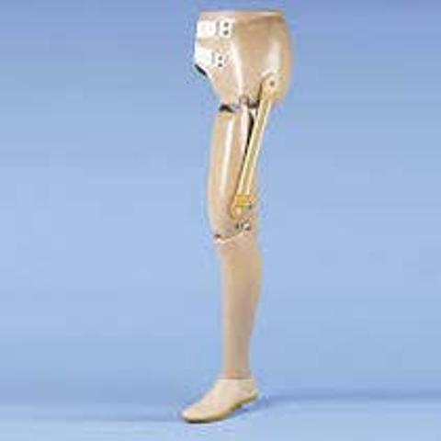
ПРОТЕЗЕ КОД ДЕЗАРТИКУЛАЦИЈЕ КУКА
Ове протезе су исте као код хемипелвектомије, изузeв лежишта које је урађено са другачијим ослањањем.
Код дезартикулације кука, патрљак који је мањи од 10 цм или код било које друге врсте ампутације са наведеном величином патрљка протетисање се врши протезом чији је ослонац на карлици за шта се користи канадска или нека слична врста протезе.

Slide 19
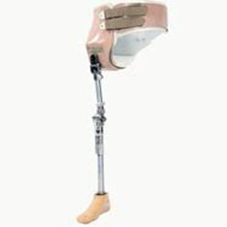
КАНАДСКА ПРОТЕЗА
Ова протеза је направљена 1950. године и у праксу ју је увео канађанин Колин Маклорин од када се користи за протетисање након дезартикзулације кука и пелвектомије.
Делови који чине ову протезу су
Лежиште, натколени део, колено, потколени део и стопало.
Лежиште је облика корпе и оно треба да обухвати патрљак и другу здраву половину карлице. Зглоб кука ове протезе је широка шарка са шипком постављена испод и испред нивоа кука.
Натколени део протезе направљен је од алуминијума и треба да болеснику обезбеђује сигурност при ходу.
Колени зглоб је такође важан део протезе који помаже пре свега при устајању и ходању али и при другим за болесника важним покретима.
Стопало је типа SACH стопала или другог одговарајућег.
Након дезартикулације кука пацијент хода уз помоћ шака, али обавезно уз употребу штака,а такође мора да користи и колика, будући да активности хода изазивају огроман утрошак енергије.

Slide 20
ХВАЛА НА ПАЖЊИ!!! ☺

